Slide 1
Lớp 6
ĐIỂM.
ĐƯỜNG THẲNG
INSPIRED BY

Slide 2
Game:Connect the Dots!
Không nhấc bút, hãy nối tất cả các điểm trên chỉ bằng 4 đường thẳng?

Slide 3
Game:Connect the Dots!
Không nhấc bút, hãy nối tất cả các điểm trên chỉ bằng 4 đường thẳng?

Slide 4
Mục tiêu
Nhận biết: điểm,
đường thẳng.
Vẽ đường thẳng đi qua 2 điểm
Điểm thuộc, không thuộc đường thẳng

Slide 5
1. Điểm
- Mỗi chấm nhỏ trên trang giấy, trên bảng, … cho ta hình ảnh của một điểm.
- Người ta thường dùng chữ cái in hoa A, B, C, … để đặt tên cho điểm.
Notes:
Ko có kích thước

Slide 6
Tìm điểm
B
A
M

Slide 7
2. Đường thẳng

Slide 8
2. Đường thẳng
Đường thẳng không bị giới hạn về hai phía.
Người ta thường dùng chữ cái in thường a, b, c, d, … để đặt tên cho các đường thẳng.

Slide 9
Đọc tên các đường thẳng
m
a
n

Slide 10
Tìm các đường thẳng
trong lớp học

Slide 11
Vẽ đường thẳng đi qua 2 trong 3 điểm sau:
K
H
M

Slide 12
3. Vẽ đường thẳng
Có bao nhiêu đường thẳng đi qua 2 điểm?

Slide 13
3. Vẽ đường thẳng
- Có một và chỉ một đường thẳng đi qua hai điểm phân biệt cho trước.

Slide 15
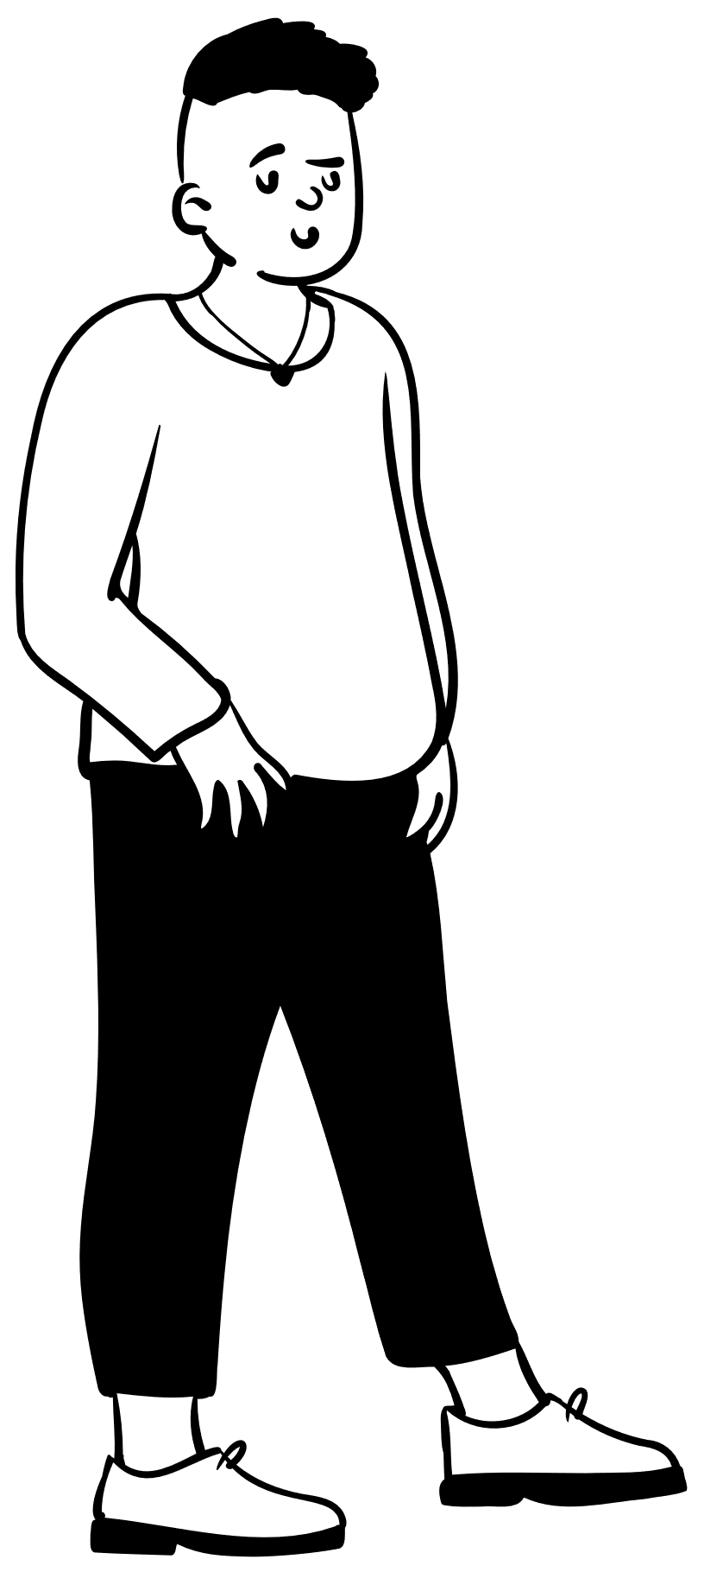

Slide 16
4. Điểm thuộc đường thẳng. Điểm không thuộc đường thẳng
Điểm A thuộc đường thẳng d. Kí hiệu: $A∈d.$
Điểm B không thuộc đường thẳng d.
Kí hiệu: B $∉d.$
B
d
A

Slide 17
Game
Ghép Từ
I
Đ
E
M
Đ I Ể M

Slide 18
Game
Ghép Từ
U
A
N
D
H
Y
T
DUY NHẤT

Slide 19
Game
Ghép Từ
N
U
G
C
H
K
T
U
H
O
KHÔNG THUỘC

Slide 20
Game
Ghép Từ
A
N
E
T
R
N
M
NẰM TRÊN

Slide 21
Game
Ghép Từ
O
H
N
I
A
IN HOA

Slide 22
Game
Khẳng định đúng là?
A
S$∈d$
S
B
d$∈S$
C
d$∉S$
d
D
S$∉$d

Slide 23
Game
Điểm A thuộc đường thẳng nào?
A
t
A
n
B
n và q
q
C
q
t
D
t và q

Slide 24
Game
Điểm nào không thuộc đường thẳng k?
A
A, B và C
A
k
B
B
D và E
D
C
q
C
Chỉ có điểm D
E
t
D
Cả 5 điểm trên.

Slide 25
Mục tiêu
Nhận biết: điểm,
đường thẳng.
Vẽ đường thẳng đi qua 2 điểm
Điểm thuộc, không thuộc đường thẳng

Slide 26
THANK YOU

